Slide 1
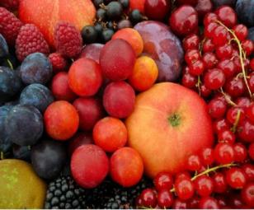
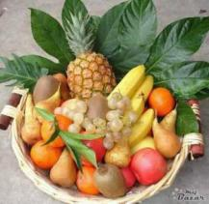
Урок в 6 классе по теме «Плод. Разнообразие и значение.»
Автор: Малашина
Марина Николаевна,
учитель биологии
МБОУ «ООШ с.Чадаевка»,
Лысогорский район,
Саратовская область

Slide 2
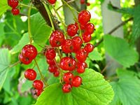
Тема урока:
«Плод. Разнообразие и значение».

Slide 3
Плод – важный орган цветкового растения, обеспечивающий развитие, созревание, защиту и распространение семян.

Slide 4
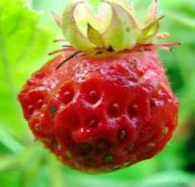
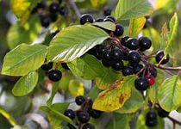
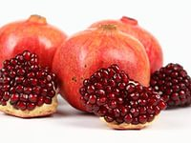
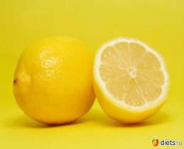
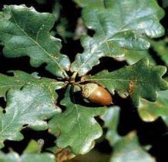
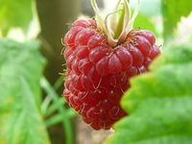
Плоды у растений, как и их цветки, очень разнообразны, как по форме и размерам, так и по окраске и количеству семян.

Slide 5
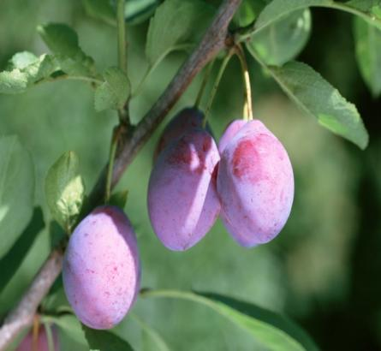
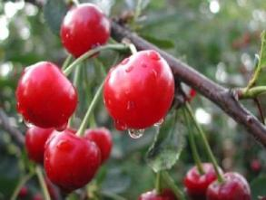
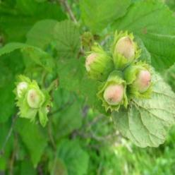
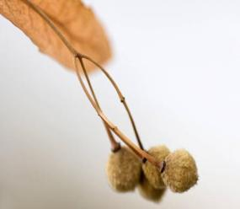
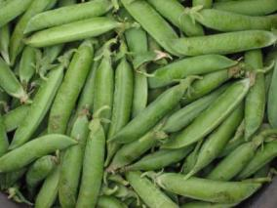
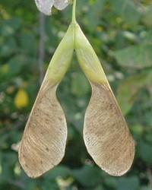
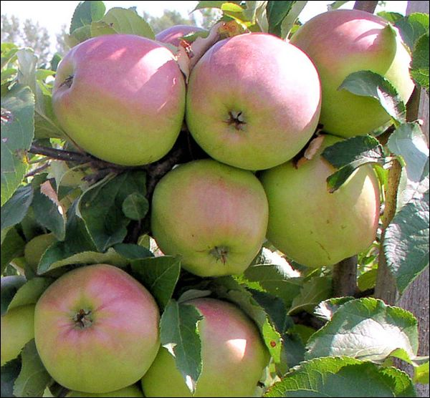

Slide 6
Плод – важнейший генеративный орган цветкового растения.
семена, заключённые внутри плода, развиваются из семязачатков, расположенных в завязи.
околоплодник, наружная часть плода, он в основном образуется из стенок завязи, а также может образовываться из цветоложа, околоцветника, тычинок, цветоножки.

Slide 7
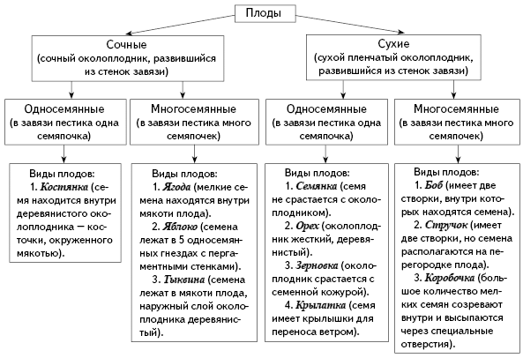

Slide 8
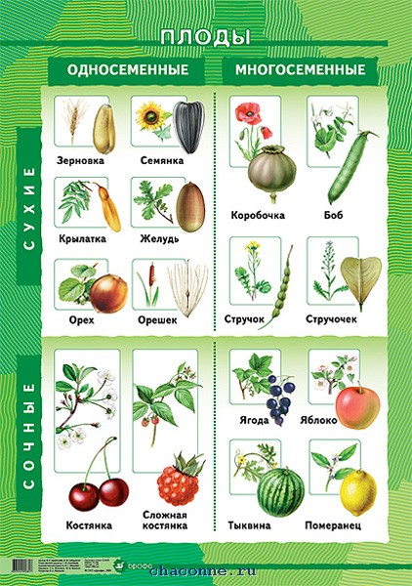

Slide 9
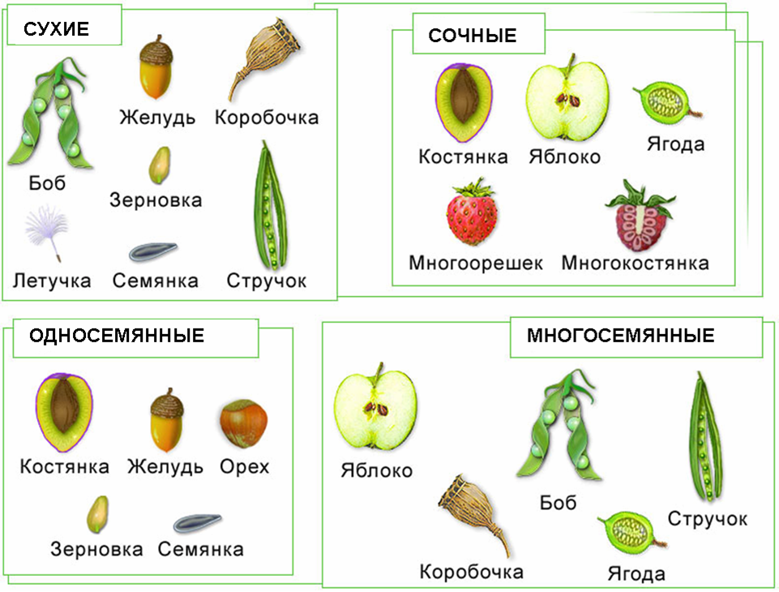

Slide 10
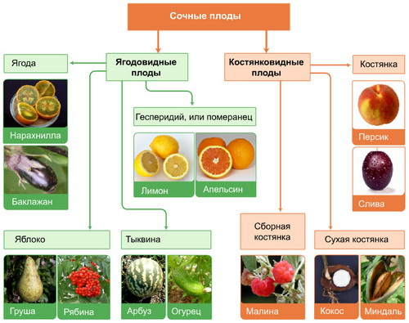

Slide 15
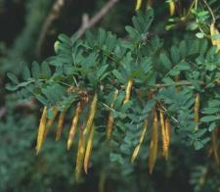
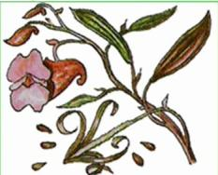
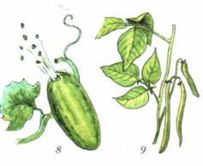
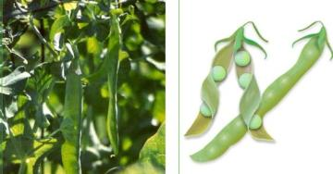
Распространение плодов и семян
Саморазбрасывание.
1.Выстреливание семян из лопающихся плодов при их созревании (недотрога, акация, «бешенный огурец», горох, фасоль).

Slide 16
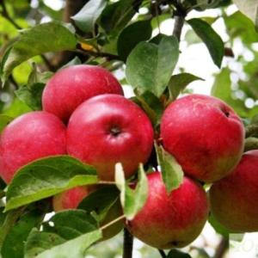
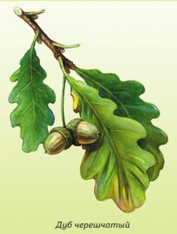
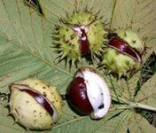
2.Отскакивание плодов при падении (дуб, яблоня, каштан).

Slide 17
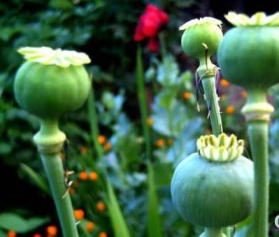
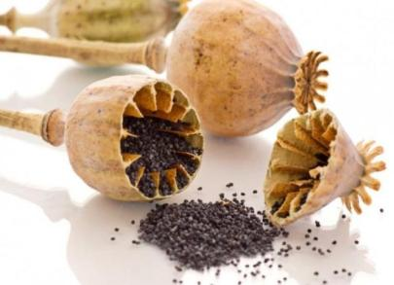
3.Рассыпание семян при качании стебля (мак)

Slide 18
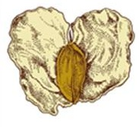
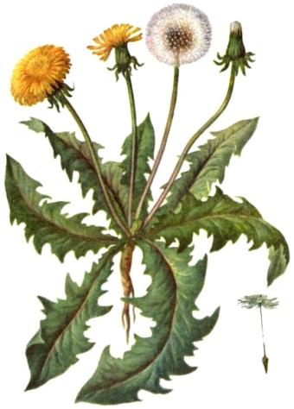
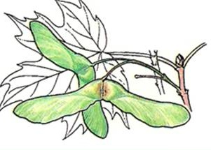
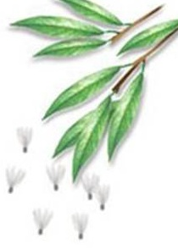
Ветром.
Приспособления:
крылышки(берёза, клён);
парашутики (одуванчик);
хохолки( ива).

Slide 19
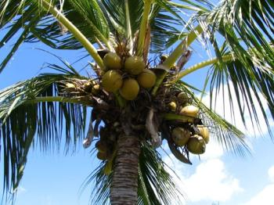
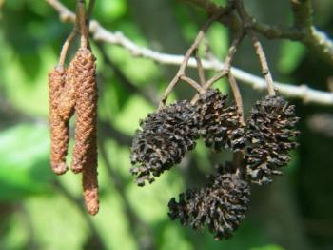
Водой.
Семена водных и прибрежных растений имеют приспособления для плавания (кокосовая пальма, ольха).

Slide 20
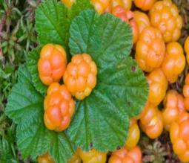
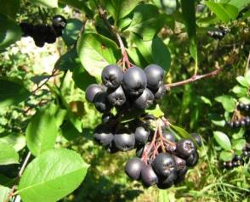
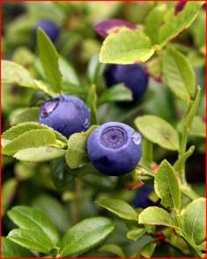
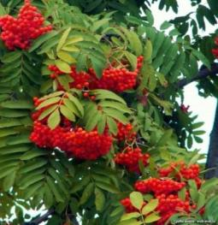
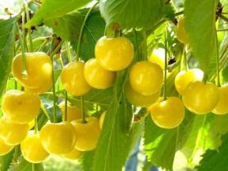
Животными и человеком.
Приспособления:
1.Съедобные плоды.

Slide 21
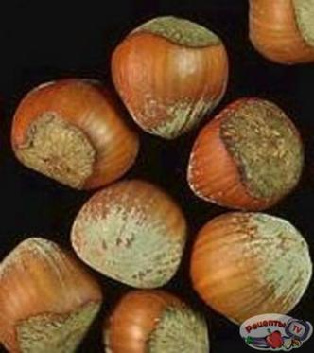
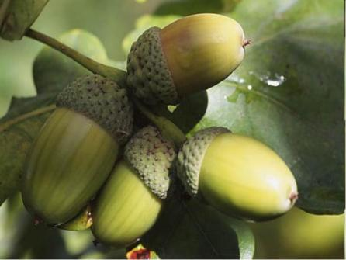
2.Орехи и жёлуди.

Slide 22
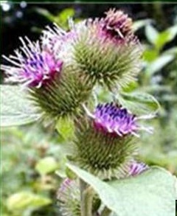
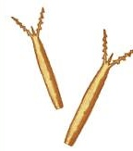
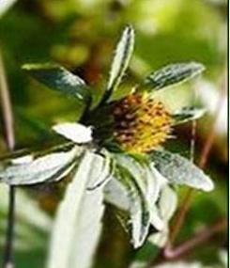
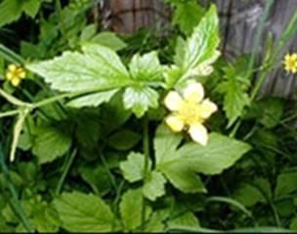
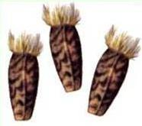
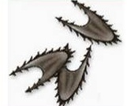
3.Сухие плоды с прицепками.

Slide 23
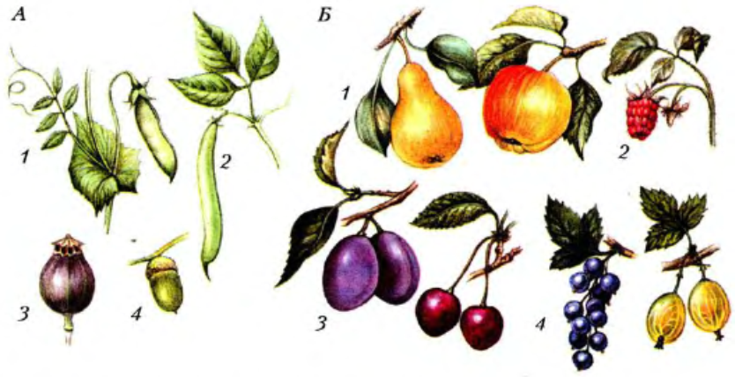
Закрепление.

Slide 24
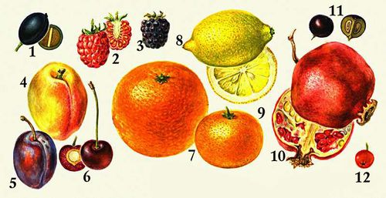

Slide 25
Загадки.
1.Осень в садик к нам пришла,
Красный факел зажгла –
Здесь дрозды, скворцы снуют
И, галдя, его клюют.
2.Ягоды зелёные,
А всеми хвалёные.
Растут с костями,
Висят кистями.

Slide 26
3.Вкусны- оближешь пальчики-
Оранжевые мячики.
Но только в них я не играю,
А неизменно их съедаю.
4.Этот вкусный жёлтый плод
К нам из Африки плывёт.
Обезьянам в зоопарке
Пищу круглый год даёт.

Slide 27
5.Летом рад я свежей
Ягоде медвежьей,
А сушённая в запас,
От простуды лечит нас.
6.Алый цвет, медовый вкус,
Съел до корки я …

Slide 28
Рефлексия.
Каким был наш урок и почему?
- занимательным;
- познавательным;
- интересным;
- игровым;
- необычным;
- скучным;
- радостным;
- дружелюбным.

